Slide 1
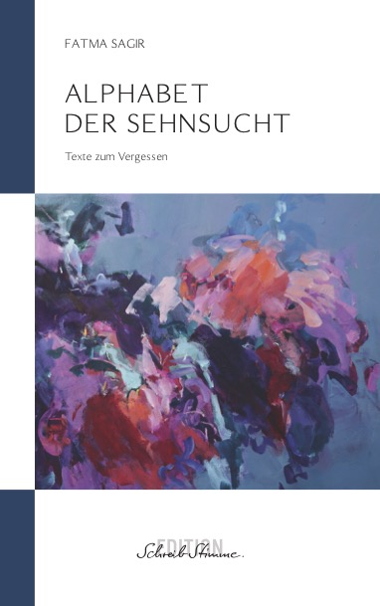
Performative Lesung
Mit Fatma Sagir und Max Hoffmann
Wann: Freitag 10.12.2021
Wo: Aula der MCS Empelde, Am Sportpark 1, Ronnenberg-Empelde
Einlass: 17:30 Uhr,
Beginn: 18:00 Uhr
Der Abend ist kostenlos und für Getränke ist gesorgt.
Die Lesung findet unter Einhaltung der 2G-Regelung (Geimpft oder Genesen) statt. Die Vorlage eines entsprechenden Nachweises und eines Identitätsdokuments ist erforderlich. Kurzentschlossene können gerne vorbeikommen. Damit die Teilnahme garantiert werden kann, wird um Anmeldung gebeten.
Anmeldungen nimmt die Gleichstellungsbeauftragte der Stadt Ronnenberg Lara Carolin Sindt entgegen.
E-Mail: lara.sindt@ronnenberg.de oder Tel.: 0511 260938676

Slide 2
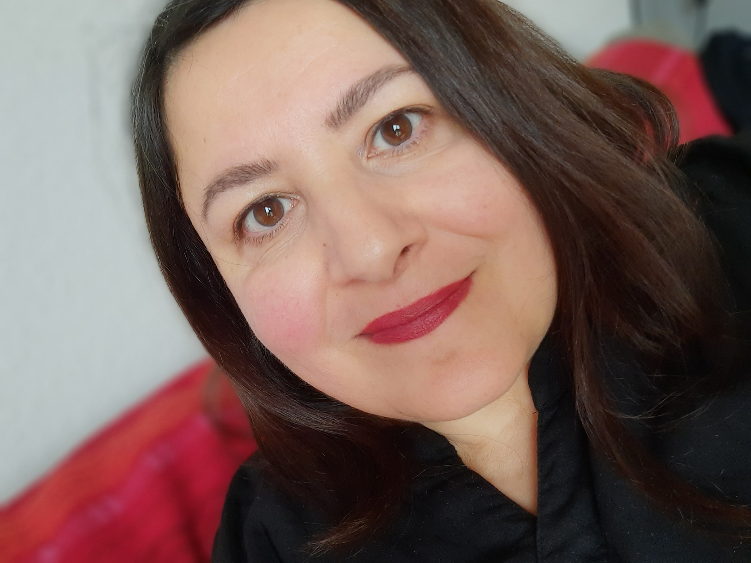
Über die Veranstaltung
Über die Autorin
Zusammen mit dem Schauspieler und Sprecher Max Hoffmann, geboren 1978, aufgewachsen am Niederrhein bei Düsseldorf wird Frau Dr. Sagir ihrer alten Heimat Empelde einen Besuch abstatten. Gemeinsam werden Sie aus ihrem aktuellen Buch „Alphabet der Sehnsucht. Texte zum Vergessen“ vorlesen. In ihrem Buch schildert Fatma Sagir ihre Erfahrungen als Gastarbeiterkind.
Am 30. Oktober 2021 wurde das Türkisch-Deutsche Anwerbeabkommen 60 Jahre alt. Die poetischen Texte Ihres Buches widmen sich der Erinnerung an Gastarbeiter und Gastarbeiterinnen. Die erste Generation der Zeitzeugen gerät in Vergessenheit. Sie fehlen im kollektiven Gedächtnis und in der offiziellen Erinnerungskultur. Das Buch ist ein kraftvolles Plädoyer gegen das Vergessen und für Anerkennung und Sichtbarkeit in der Gesellschaft.
Ein ganz konkreter Bezug zu Empelde erfolgt durch eine Lesung aus dem Feuilleton unter dem Titel: „Die Stadtbibliothek“. Hierin schildert Fatma Sagir ihre Kindheitserfahrungen und Erlebnisse in Empelde und der dort ansässigen Stadtbibliothek in der Stillen Straße. Dieser stattete sie immer wieder gerne einen Besuch ab.
Ich freue mich, Sie zu dieser besonderen Veranstaltung begrüßen zu dürfen!
Ihre Gleichstellungsbeauftragte
Lara Carolin Sindt
Stadt Ronnenberg, Hansastr. 38, 30952 Ronnenberg, Tel. 0511 – 4600-0, www.ronnenberg.de
Fatma Sagir, geboren 1974 in Sivas/Türkei, hat in Empelde ihre Kindheit und Jugend verbracht und ihren Sek-II-Abschluss an der MCS Empelde abgelegt und in der Folge an der Ricarda-Huch- Schule in Hannover ihr Abitur abgelegt. Daraufhin verließ sie ihre Heimat und nahm als erste in ihrer Familie ein Studium in Köln und Bonn auf. Heute lebt die promovierte Islamwissenschaftlerin, Journalistin, Lektorin für Türkisch und Autorin in Freiburg im Breisgau. Als freie Journalistin schrieb Frau Dr. Sagir für die FAZ, den Tagesspiegel und die Wochenbeilage der Taz. In ihrer Tätigkeit als Wissenschaftlerin lehrt und forscht sie am Institut für Kulturanthropologie und Europäische Ethnologie der Albert-Ludwigs-Universität Freiburg. Darüber hinaus befasst sich Frau Dr. Sagir gerade mit ihrer Habilitation, engagiert sich als Mitglied des Kulturbeirates der Stadt Freiburg und ist 1. Stellvertreterin der Gleichstellungsbeauftragten für die Universität Freiburg.

